Slide 1

Департамент по труду и социальной защите населения Администрации города Салехарда
Равные
возможностей
Ничего нет трудного для человека, имеющего волю.
Эразм Роттердамский

Slide 2

Социальные гарантии, установленные инвалидам Федеральным законом от 24.11.1995 № 181-ФЗ «О социальной защите инвалидов в Российской Федерации»
инвалидам и семьям, имеющим детей-инвалидов, предоставляется скидка не ниже
50 % на оплату жилого помещения (в домах государственного или муниципального жилищного фонда) и оплату коммунальных услуг (независимо от принадлежности жилищного фонда)

Slide 3
Социальные гарантии инвалидам, установленные законодательством ЯНАО
Возмещение расходов по оплате жилого помещения и коммунальных услуг в размере 50 % семьям, имеющим детей-инвалидов;
Возмещение стоимости по установке квартирного телефона семьям, имеющим детей-инвалидов;
Компенсация абонентской плата за телефон семьям, имеющим детей-инвалидов;
Ежегодная материальная помощь ко Дню инвалида;
Предоставление единого проездного билета.

Slide 4

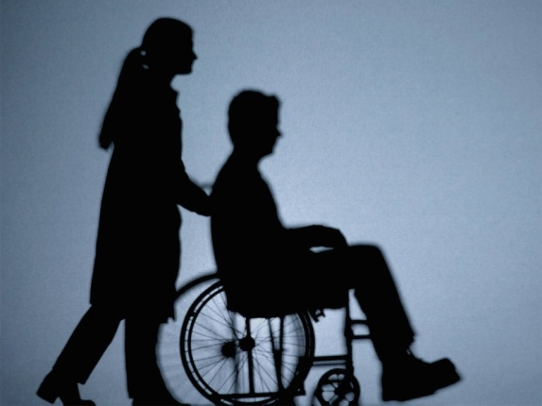
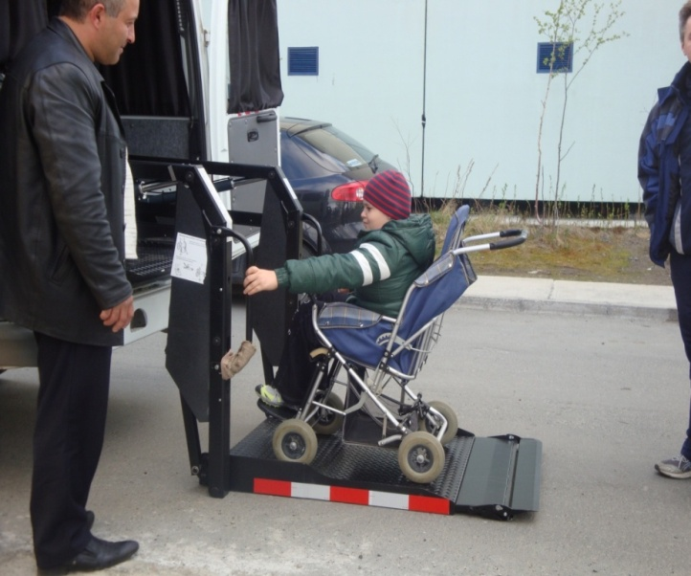
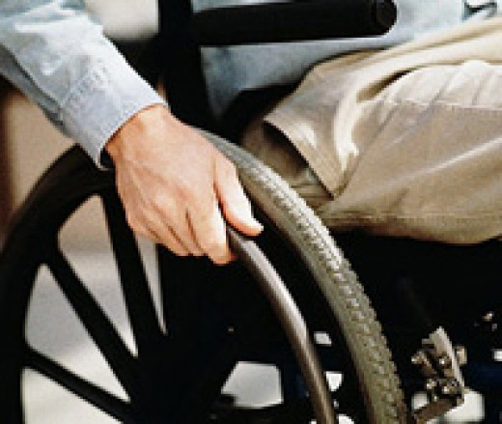
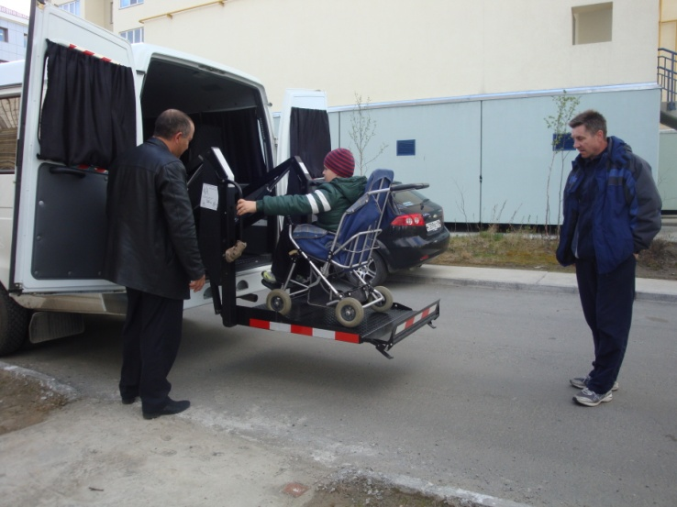

Центр социального обслуживания граждан пожилого возраста и инвалидов
Служба «Социальное такси»
Служба проката ТСР

Slide 5
Да! Возможно все!
СПАСИБО за ВНИМАНИЕ!

